Slide 1
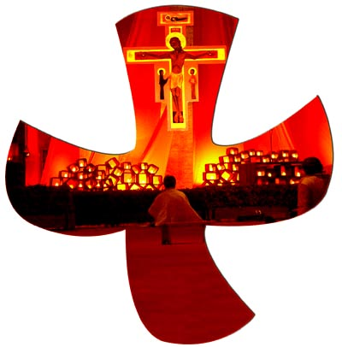
TAIZÉVIERING 7 MAART 2021 Het Centrum, 18.30 uur We zijn voor de viering in stilte bij elkaar

Slide 2
Wait for the Lord, whose day is near. Wait for the Lord: be strong, take heart!
Combo:
(Zie uit naar God, Zijn dag is nabij, wees sterk, houd moed!)

Slide 3
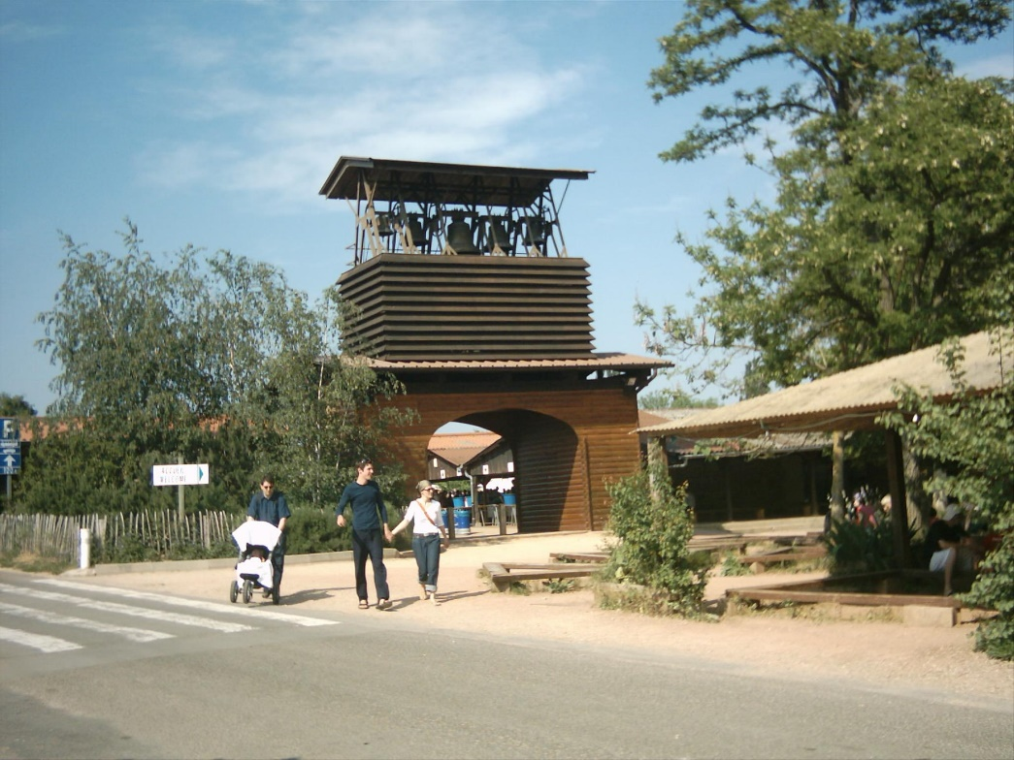
Welkom en toelichting Het kruis is onze kracht

Slide 4
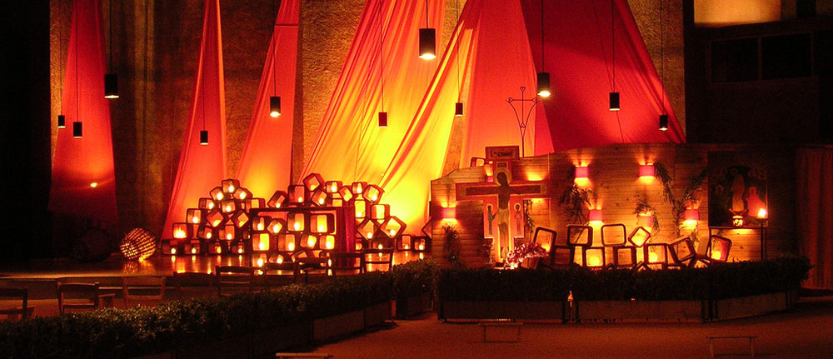

Slide 5
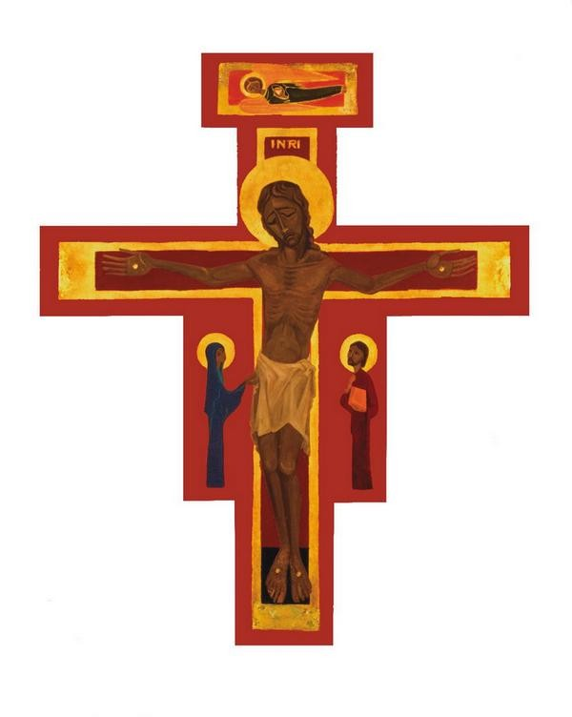
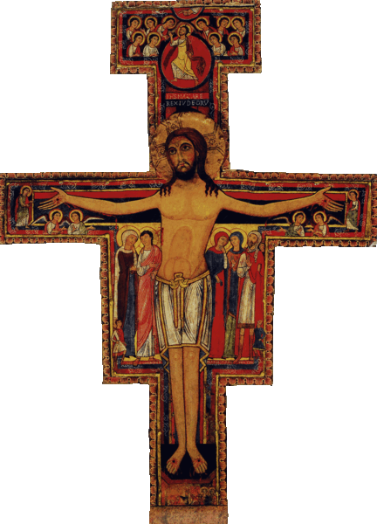

Slide 6
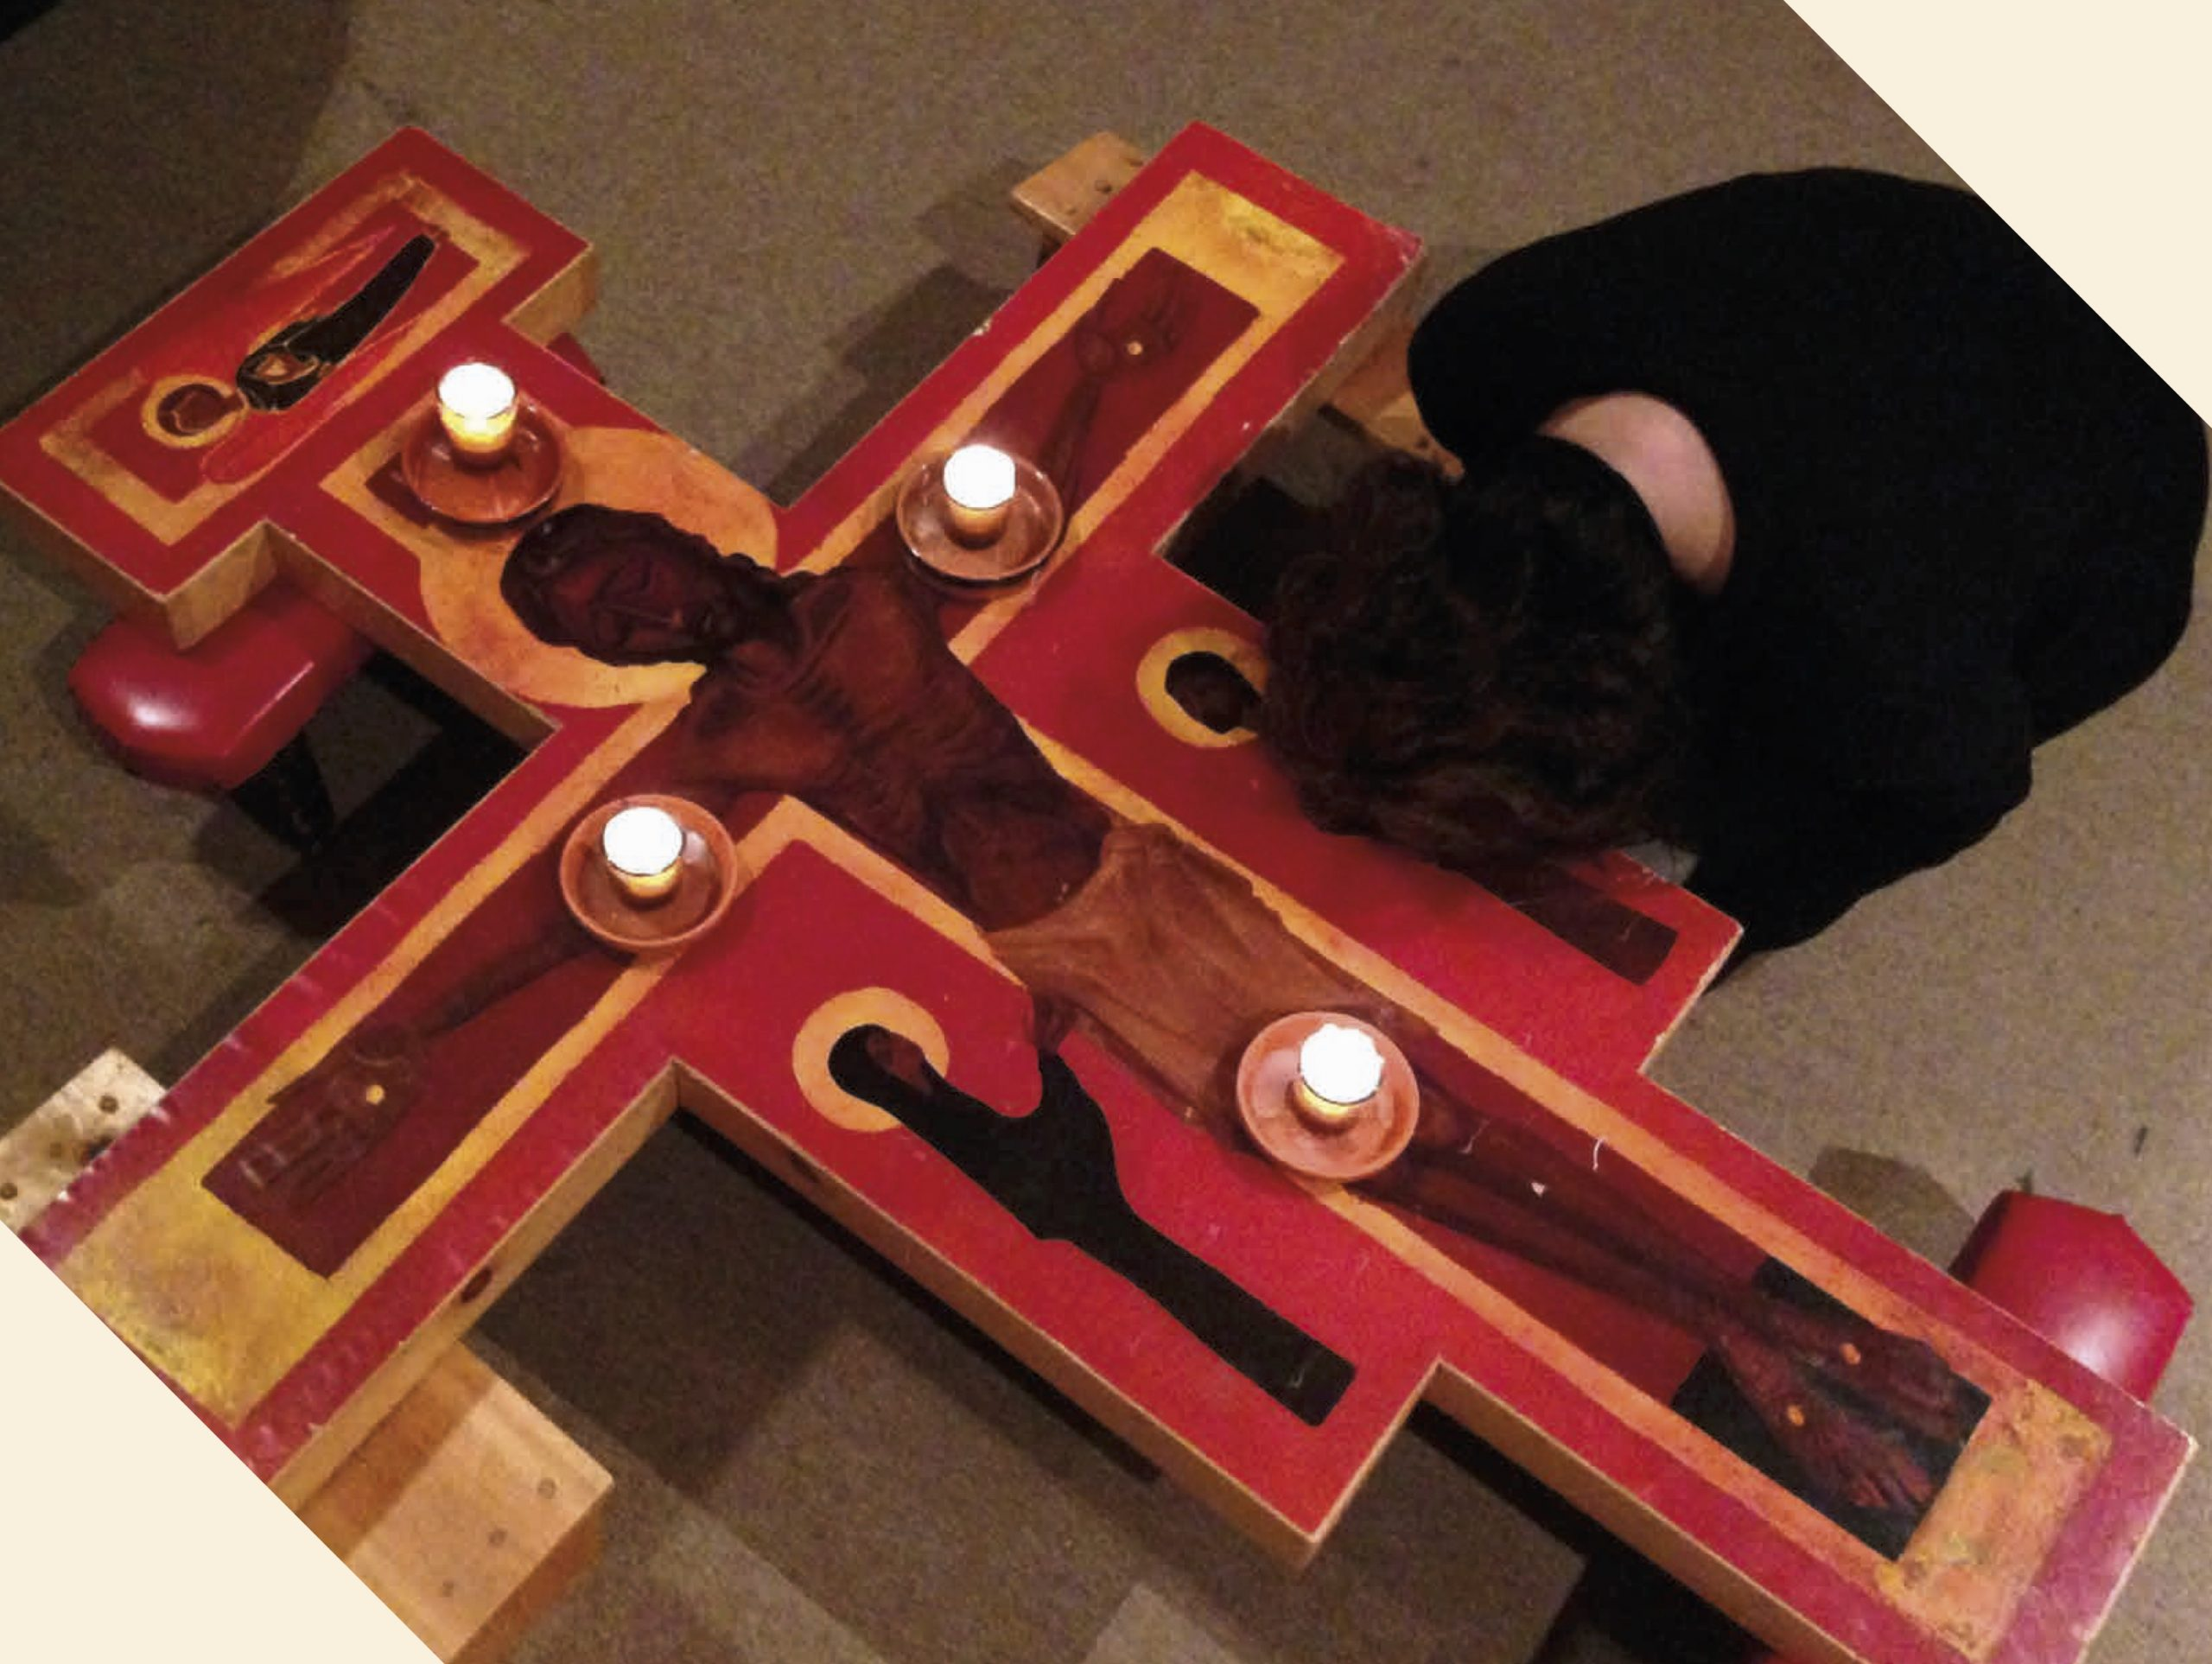

Slide 7
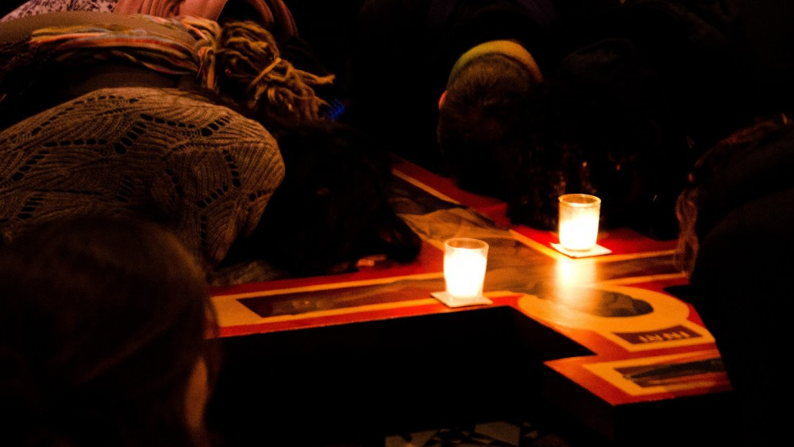
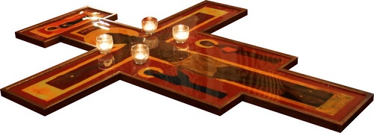

Slide 8
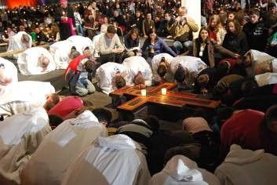

Slide 10
Confitemini Domino quoniam bonus
Lied:
(Brengt dank aan de Heer, want Hij is goed)

Slide 11
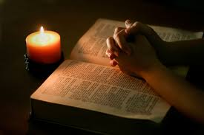
Gebed

Slide 12
Veni Sancte Spiritus, tui amoris ignem accende
Combo:
(Kom, Heilige Geest, ontsteek het vuur van uw liefde)

Slide 13
Lezing van Psalm 25:15-22
15 Ik houd mijn oog gericht op de HEER,
hij bevrijdt mijn voeten uit het net.
16 Keer u tot mij en wees mij genadig,
ik ben alleen en ellendig.
17 Mijn hart is vol van angst,
bevrijd mij uit mijn benauwenis.
18 Zie mij in mijn nood, in mijn ellende,
vergeef mij al mijn zonden.
19 Zie met hoe velen mijn vijanden zijn,
hoe ze mij dodelijk haten.

Slide 14
Lezing van Psalm 25:15-22
20 Behoed mij en bevrijd mij,
maak mij niet te schande, want ik schuil bij u.
21 Onschuld en oprechtheid mogen mij bewaren,
op u is mijn hoop gevestigd.
22 God, verlos Israël,
verlos het van al zijn angsten.

Slide 15
In manus tuas pater commendo spiritum meum
Combo:
(Vader, in Uw handen leg ik mijn leven)

Slide 16
Lezing van 1 Korintiërs 1:21-25
21Want zoals God in zijn wijsheid bepaalde, heeft de wereld hem niet door haar wijsheid gekend, en hij heeft besloten hen die geloven te redden door de dwaasheid van onze verkondiging. 22 De Joden vragen om wonderen en de Grieken zoeken wijsheid, 23 maar wij verkondigen een gekruisigde Christus, voor Joden aanstootgevend en voor heidenen dwaas. 24Maar voor wie geroepen zijn, zowel Joden als Grieken, is Christus Gods kracht en wijsheid, 25 want het dwaze van God is wijzer dan mensen, en het zwakke van God is sterker dan mensen.

Slide 17
Adoramus te, o Christe
Lied:
(Wij aanbidden U, o Christus)

Slide 18
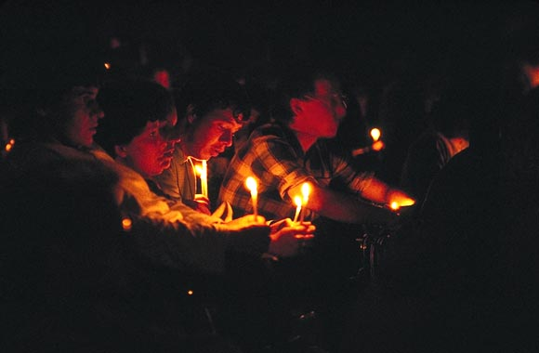
Meditatieve woorden

Slide 19
- Stilte -

Slide 20
Jésus le Christ Jezus, U bent het licht in ons leven. Laat nimmer toe, dat het duister tot mij spreekt
Combo:

Slide 21
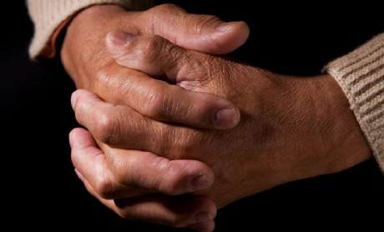
Voorbede - Onze Vader – Christusgebed Afgewisseld met Kyrie Eleison…

Slide 22
Kristus Din ande i oss är källa med Porlande vatten
Lied:
(Christus, Uw Geest woont in ons.
Hij is de Bron van eeuwig leven)

Slide 23
Zegenbede

Slide 24
Nada te turbe
Combo:

Slide 25
Wij wensen je een gezegende week toe!

